Slide 1
MAVZU: GRAFIK OBYEKTLAR VA ULARNI KOMPYUTERDA TASVIRLASH USULLARI
INFORMATIKA
11-sinf
O’QITUVCHI
ISROILOVA
MUNISA

Slide 2
INFORMATIKA VA AXBOROT TEXNOLOGIYALARI
INFORMATIKA
11-sinf
I BOB. KOMPYUTER GRAFIKASI
Darslikning birinchi bobida kompyuter grafikasi tushunchasi, uning turlari, Photoshop – rastrli grafik muharririda tasvirlarni yaratish, boshqa-rish, turli ranglar holatlarida ishlash, tasvirlarni bog’lash matnlarni tahrirlash, palitralarni birlash-tirish imkoniyatlari bilan tanishasiz.

Slide 3
Inson tashqi dunyo haqidagi axborotning asosiy qismini ko’zlari yordamida qabul qiladi.Ko’rish tizimi turli obyektning tasvirini qabul qilib oladi. Ular yordamida insonda tashqi muhit va undagi obyektlar haqida tasavvur paydo bo’ladi.
Obyektlarning tasvirini yaratish, ularni saqlash, qayta ishlash va tasvirlash qurilmalarida tasvirlab berish kompyuterning eng qiyin va asosiy masalalaridan biridir.

Slide 4
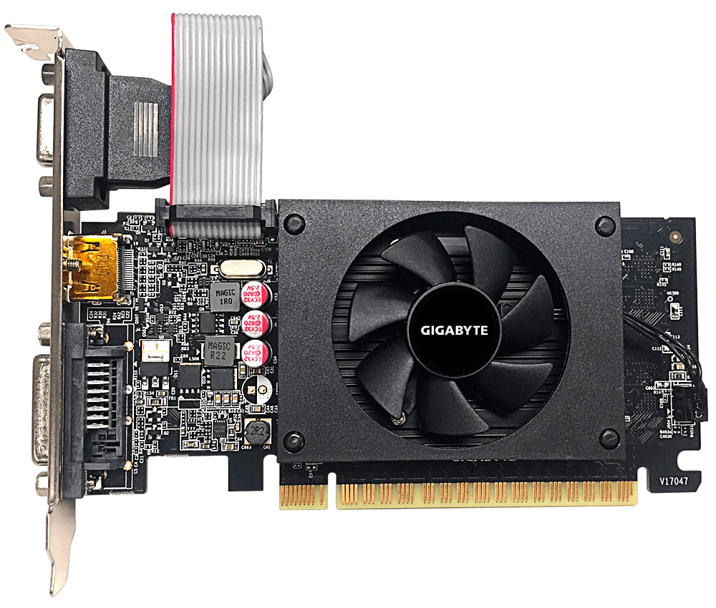
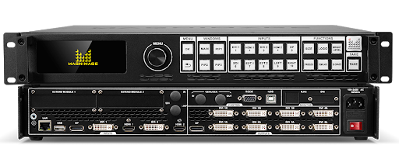
Kompyuterning ekranida paydo bo’ladigan tasvirlar uning videokarta deb ataluvchi qurilmasi yordamida yarratiladi va ekranga chiqariladi.
Videokartalar uchun maxsus videoprotsessorlar ishlab chiqariladi. Videoprotsessorlar kompyuterning asosiy protsessorini murakkabligi va hisoblash ishlarini bajarish tezligi bo’yicha ortda qoldirib ketgan.

Slide 5
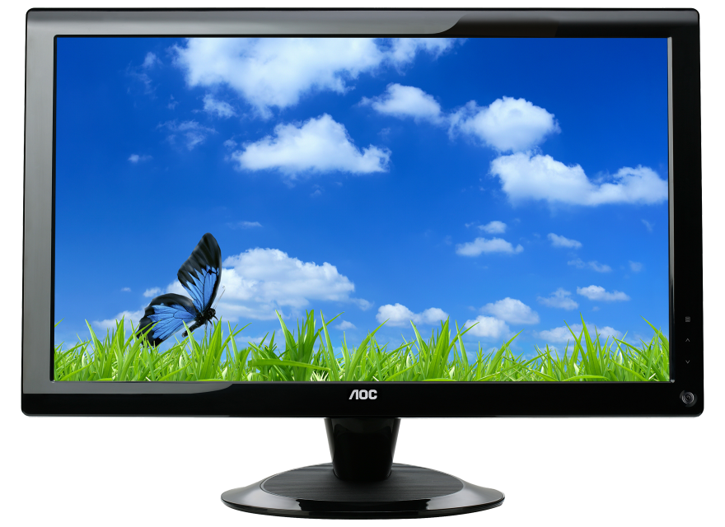
Kompyuter ekranida tasvirning yaratilishi
Kompyuterning ma’lumotlarini elektron ko’rinishda tasvirlash qurilmasi monitor deb ataladi. Kompyuterda bo’layotgan jarayonni monitor orqali kuzatish mumkin. Monitorning tasvirlar ko’rsatiladigan qismi ya’ni ekrani displey deb ataladi. Hozirgi kunda noutbuk, planshet hamda telefonlarning ekrani display deb atalmoqda.

Slide 6
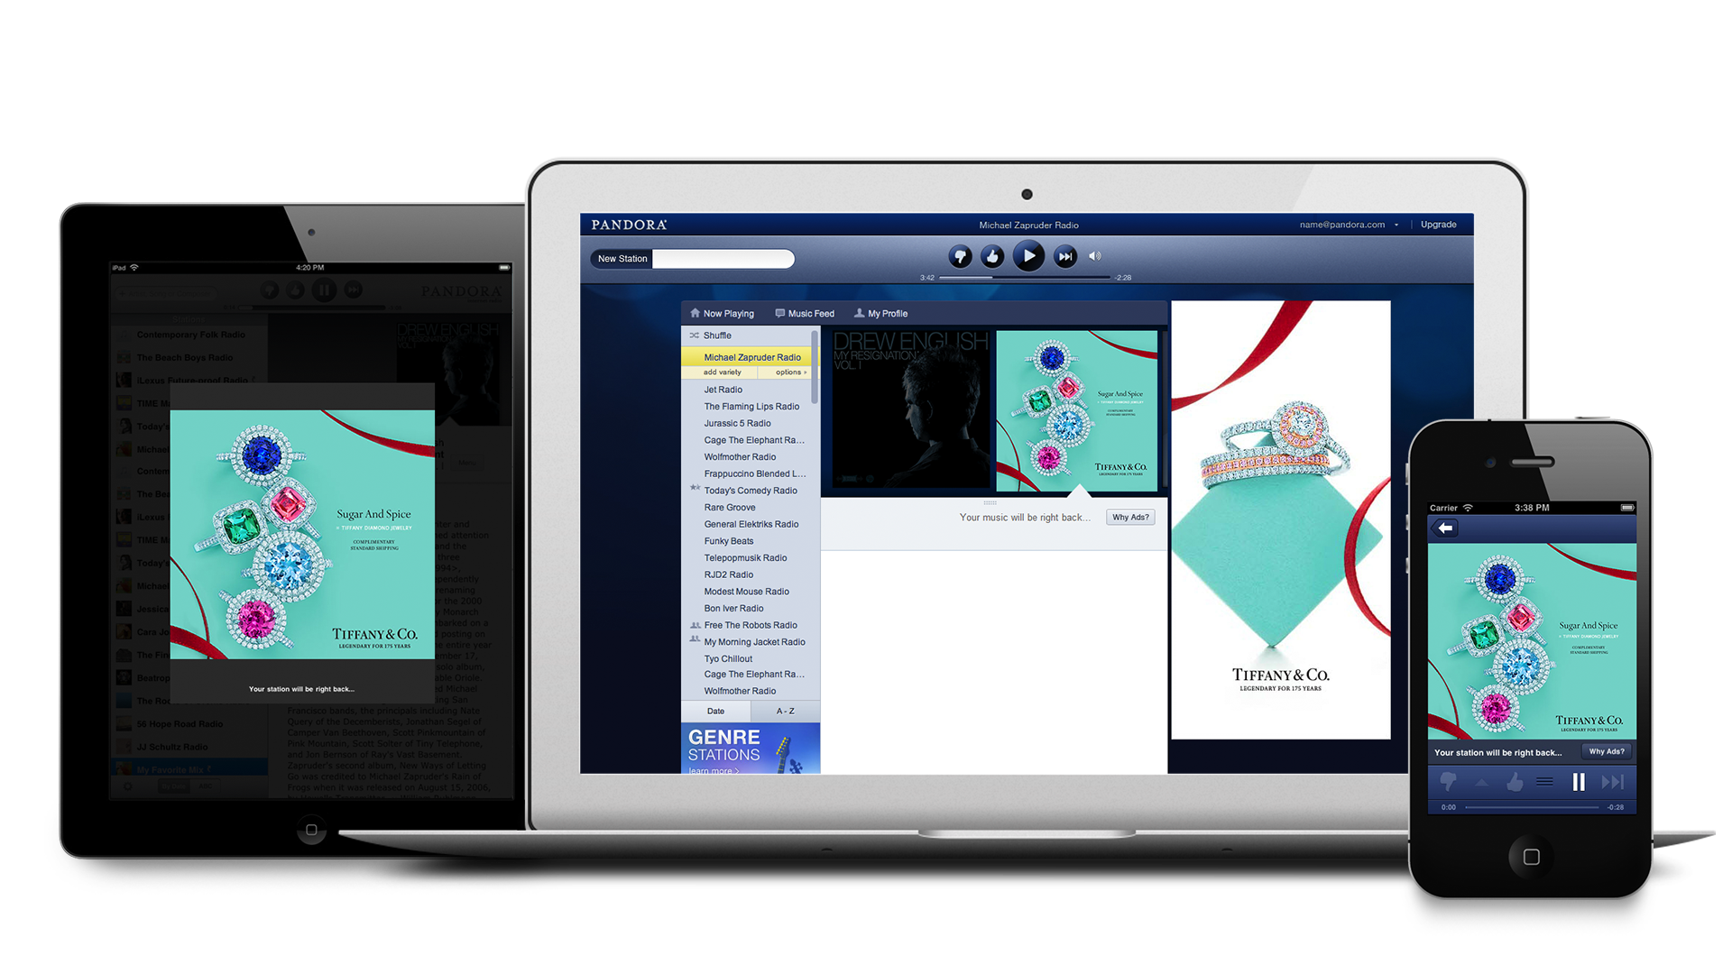
Displey
Displey to’g’ri to’rtburchak ko’rinishida bo’lib, uning tomonlari nisbati odatda 16*9 bo’ladi. So’ngi paytda 21 ga 9 nisbatdagi displeylar ishlab chiqarila boshlandi. 16*9 va 16*10 nisbatli displeylar keng, 21*9 nisbatlilari o’ta keng, 5*4 nisbatlilari kvadrat displeylar deb ataladi.

Slide 7
Piksel
Piksellar soni dunyo bo’yicha displeylardan keng tarqalgan va turli nomlarga ega.

Slide 8
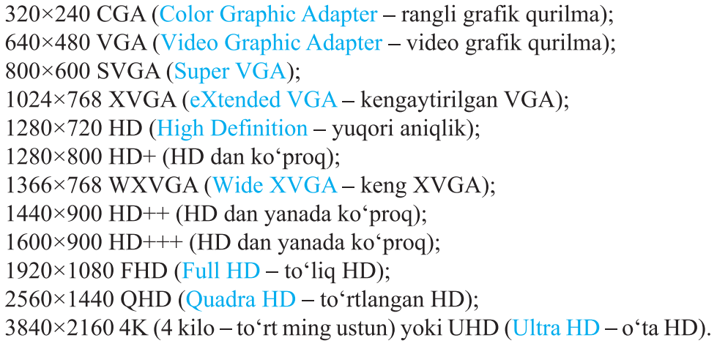
Piksel nomlari

Slide 9
Piksel
Displey ekrani satrlarga va ustunlarga ajratib chiqilgan bo’lib, har bir qator va us-tun kesishgan joyda piksel deb ataluvchi juda kichik tasvir bo’laklari joylashgan. Piksellarning har biri alohida manzilga ega va mustaqil boshqarilishi mumkin.
Har bir piksel uchun xotirada bir baytdan to’rt baytgacha joy ajratilishi mumkin. Demak, har bir piksel 256 tadan 4 milliardgacha bo’lgan ranglardan birida bo’lishi mumkin. Ekrandagi har bir piselning o’zi 3 ga bo’linadi: qizil, yashil, ko’k (RGB). Bu ranglar asosiy ranglar deb ataladi va turli nisbatda qo’shilib, tabiatda uchraydigan ranglarning deyarli barchasini yarata oladi.

Slide 10
Kompyuter grafikasi
Kompyuter grafikasi faoliyatning shunday turiki, unda kompyuter va maxsus yaratilgan dasturlardan foydalanib, tasvirlar yaratiladi, mavjudlari raqamli ko’rinishga o’tkaziladi, qayta ishlanadi, saqlanadi va qulay ko’rinishda tasvirlanadi.
Kompyuter grafikasi o’tgan asrning 70-80 yllaridan boshlab ommaviylashgan. Hozirgi kunda kompyuter grafikasi shu qadar rivojlanganki, uning ehtiyojlarini qondirish kompyuter texnikasining jadal rivojlanishining asosiy sabablaridan biri bo’lib qolmoqda.

Slide 11
Kompyuter grafikasi
Kompyuter grafikasi ilm-fanga, tijoratga, san’at va sportga ham tegishli bo’lib, barcha sohalarda keng qo’llaniladi. Kompyuter grafikasi bo’yicha har yili ko’plab konferensiyalar o’tkaziladi, ilmiy jurnallar va o’quv qo’llanmalar chop etiladi, dissertstsiyalar himoya qilinadi.
Har yili bir necha yuz milliard dollarlik kompyuter grafikasi mahsulotlari ishlab chiqariladi va sotiladi. San’at durdonalari yaratiladi. Kompyuter grafikasi asosida yaratilgan elektron o’yinlar bo’yicha jahon birinchiliklari o’tkaziladi va ularda millionlab qatnashchilar ishtirok etadilar.

Slide 12
Kompyuter grafikasi quyidagi sinflarga ajratiladi
1) Oddiy grafika
2) Kompyuter animatsiyasi
3) Multimedia

Slide 13
Oddiy grafika vaqt o’tishi bilan o’zgarmaydigan tasvirlarni yaratish bilan shug’ullanadi. Ularga misol sifatida rasmlar, fotosuratlar, chizmalarni keltirish mumkin.
Kompyuter animatsiyasi vaqt o’tishi bilan o’zgaradigan tasvirlar yaratadi. Masalan, multfilmlar, videoclip va videoroliklar.
Multimedia mahsulotlari rasmlar va animatsiyalar bilan birga boshqa turdagi axborotlarni, masalan, ovoz va matinni ham o’z ichiga oladi. Multimediaga yorqin misol sifatida butun olam to’ri WWW ni va undagi saytlar va sahifalarni keltirish mumkin.

Slide 14
Grafika turlari
1. Ilmiy grafika. Ilmiy izlanishlar va ularning natijalarini tasvirlash uchun.
2. Tijorat grafikasi. Iqtisodiy ko’rsatkichlar va jarayonlarni yaqqol ko’rsata bilish uchun xizmat qiladi.
3. Konstruktorlik grafikasi. Iqitsodiyot, texnika, qurilish va boshqa sohalarda loyihalash ishlarini osonlashtirish, yaxshilash jadallashtirish va avtomatlashtirishni taminlaydi.
4. Illyustrativ grafika. Xizmat ko’rsatishning turli sohalarida bezatish ishlarida foydalaniladi.
5. Badiiy grafika. San’at asarlarini yaratishda keng qo’llaniladi.

Slide 15
Savol va topshiriqlar
Monitor, displey deb nimaga aytiladi? Ularning qanday farqi bor?
2) Piksel deganda nimani tushunasiz?
3) Kompyuter grafikasinig turlari va sinflarini aytib bering.

